Slide 2
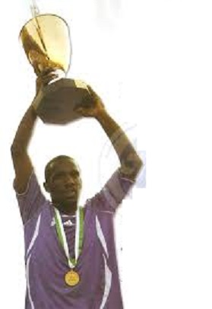
فاعلية يديك تكمن باختلافهما وتقابلهما

Slide 3
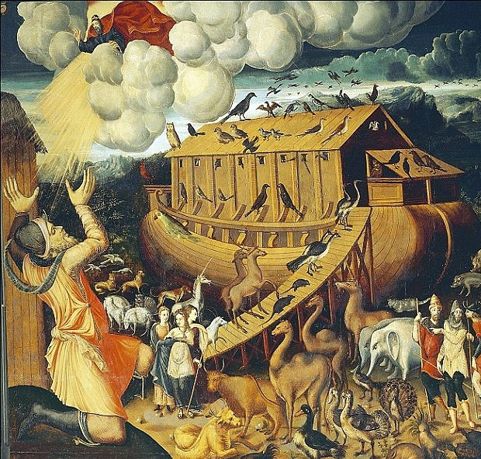
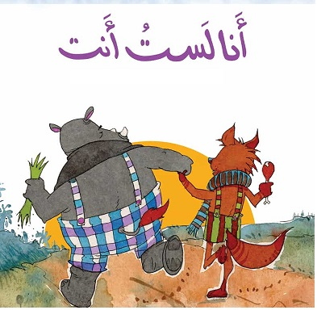
الحياة تقوم على الثنائية والزوجية

Slide 4
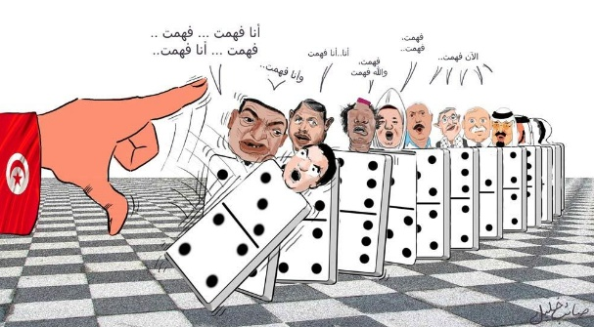
أنت جزء من كُلٍّ في منظومة الحياة

Slide 5
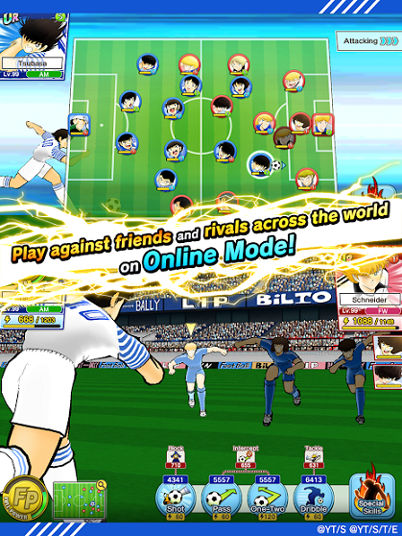
لعبة كرة القدم تكون بفريقين مختلفين

Slide 6
الاختلاف استقلال ضمن المنظومة

Slide 7
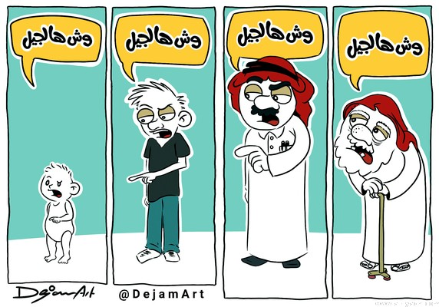
ابنك ليس أنت وزمانه ليس زمانك

Slide 8
زوجتك أو زوجك وجهٌ مقابل وليس مطابقًا لك كاليدين

Slide 9
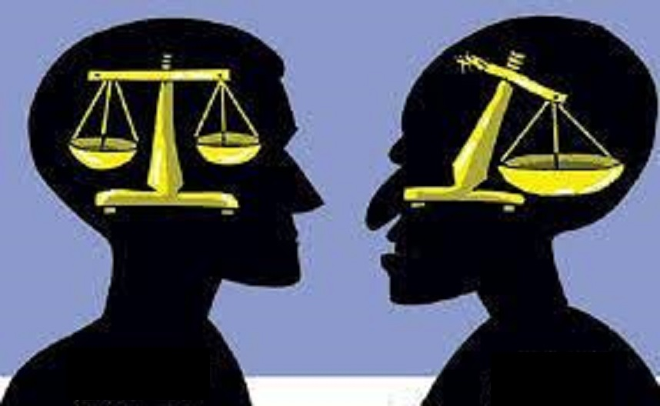
لو أن الناس بفكر واحد لقُتِل الإبداع

Slide 10
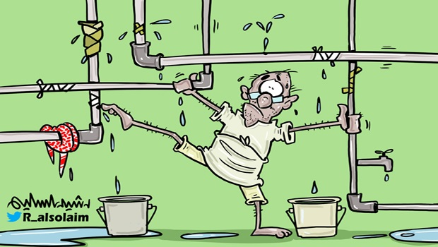
إن كثرة الضوابط تشل حركة الإنسان

Slide 11
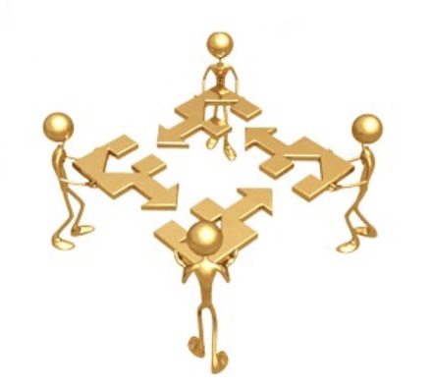
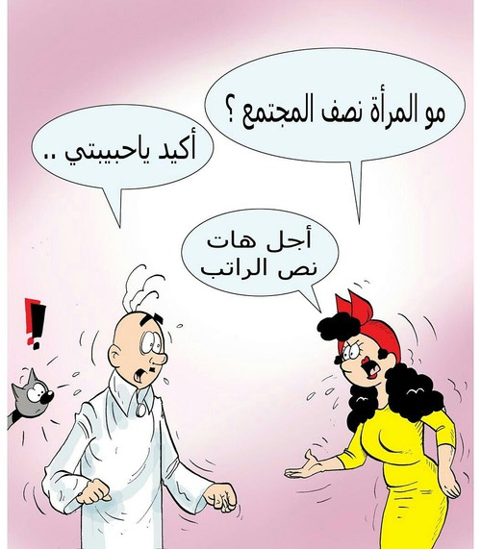
الناس بحاجة للتقدير والتحفيز والشكر

Slide 12
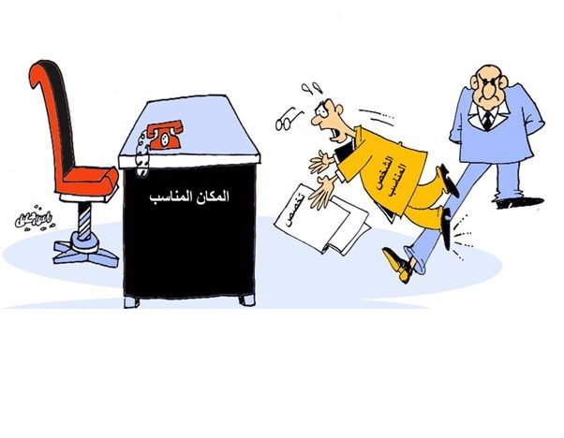
لا تُبخس عمل الآخرين

Slide 13
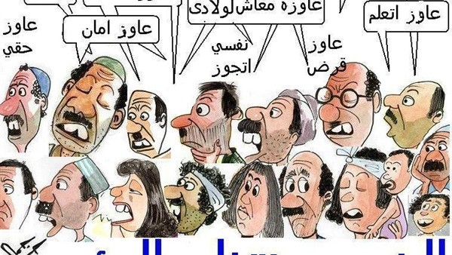
لا يخلو إنسان من حاجة وضعف

Slide 14
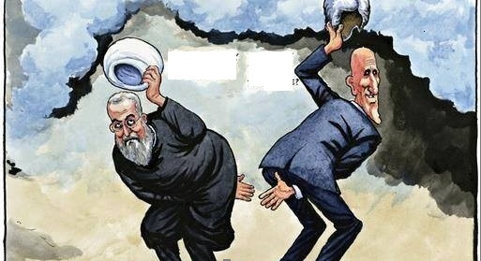
إن حميت ظهري أنا أحمي ظهرك

Slide 15
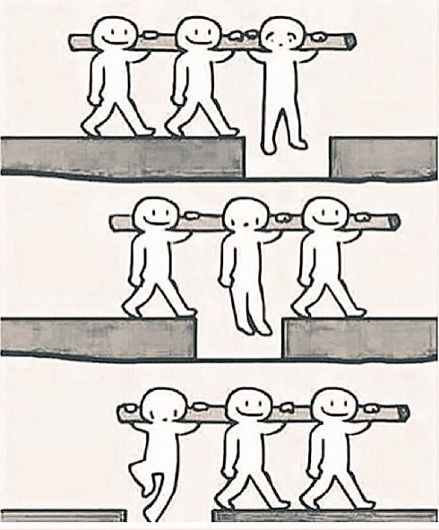
أنا وأنت ننجز العمل بسرعة وبأقل جهد

Slide 16
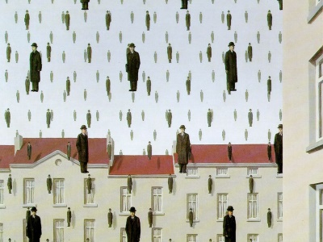
الحياة تتسع لي أنا وأنت وغيرنا

Slide 17
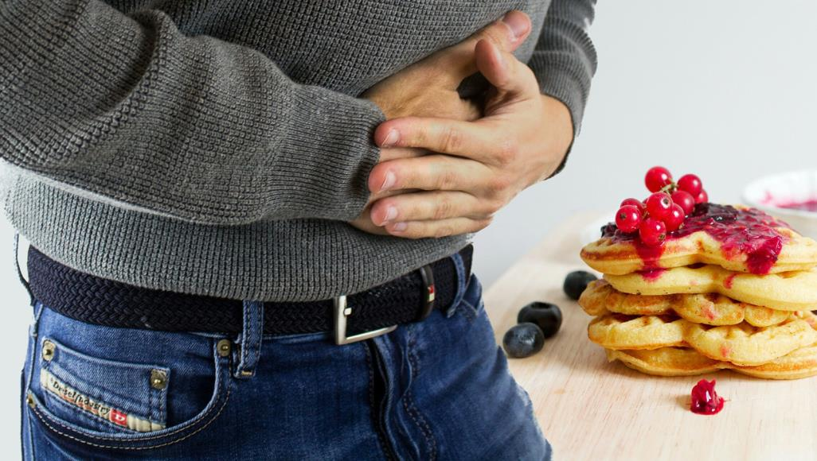
لا تستطيع أن تأكل أكثر من ملء معدتك

Slide 18
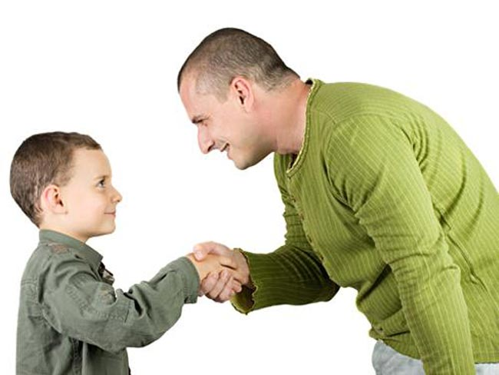
ابتسم وانظر للناس باحترام وتقدير

Slide 19
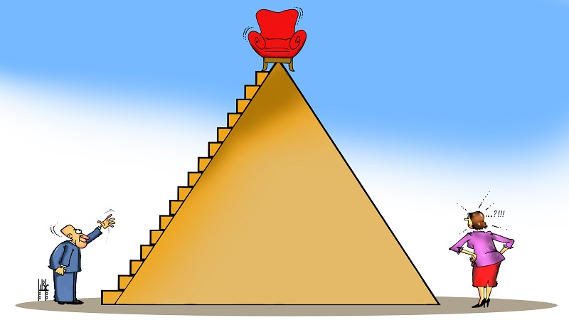
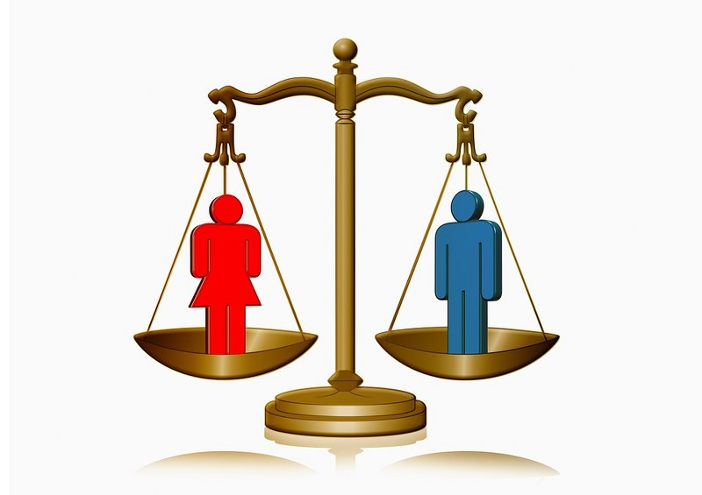
كما لك حق فلغيرك حق

Slide 20
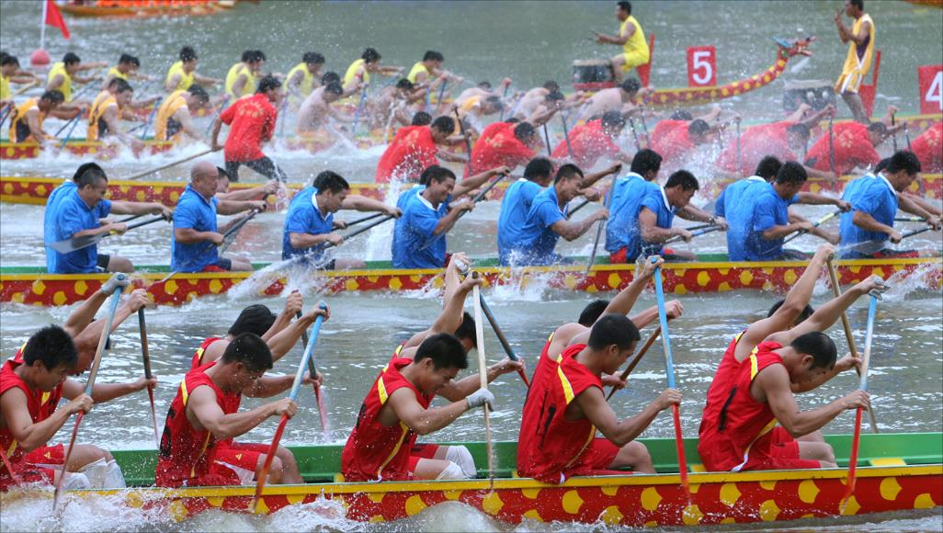
تكسيرك لمجاديف غيرك لايزيد أبدًا من سرعة قاربك

Slide 21
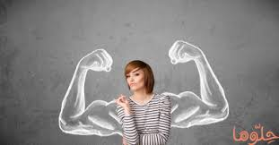
يمكنك تغيير نفسك ولا يمكنك تغييري

Slide 22
شكرا لحسن الاستماع مع تحياتي
د. رشاد طعمة
مساعد المفوض السياسي للتوجيه الوطني
25\11\2019

